Slide 1
Soma de quadrados total
Soma de quadrados residual
Quanto diminuiu?
1 -

Slide 2









$$Resposta \sim A + B + C$$
Teste F
anova()
Teste t
summary()
$$Resposta \sim média$$
$$Resposta \sim A + B + C$$
$$Resposta \sim A$$
$$Resposta \sim A + B + C$$
$$Resposta \sim A + B$$
$$Resposta \sim A + B + C$$
$$Resposta \sim A + B + C$$

Slide 3
Opção 1
Opção 2
SA
VS
Q1
Q2
O1
O2
SA
Q1
VS
Q2
O1
O2
Q1
Q2
VS
O1
O2
SA
VS
Q1
Q2
VS
O1
O2
Q1
VS
Q2
O1
VS
O2
O1
VS
O2

Slide 4
Trat
Média
Contrastes ortogonais
Q1
15 a
SA
VS
Q1
Q2
O1
O2
O2
12 b
Q2
10 b
Q1
Q2
VS
O1
O2
O1
6 c
SA
5 c
Q1
VS
Q2
O1
VS
O2

Slide 5
Especificando o delineamento
Avaliando os fatores
Calculando as médias

Slide 6
Parte positiva:
Quantos parâmetros (k) o seu modelo usa para estimar?
AIC = 2k – 2ln(L)
Parte negativa:
Quão bem (L) seu modelo estima?

Slide 7
Log(D)
D
1/D
1.60
5
0.2
2.30
10
0.1
2.63
14
0.07
1.79
6
0.17
2.07
8
0.13
2.48
12
0.08

Slide 8
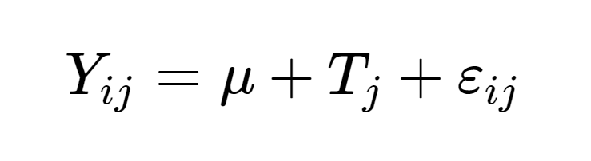
Efeito do tratamento:
média geral - média de cada nível do tratamento
Média geral
Sua observação na repetição i do tratamento nível j
Erro é o que “sobra” de cada observação

Slide 9
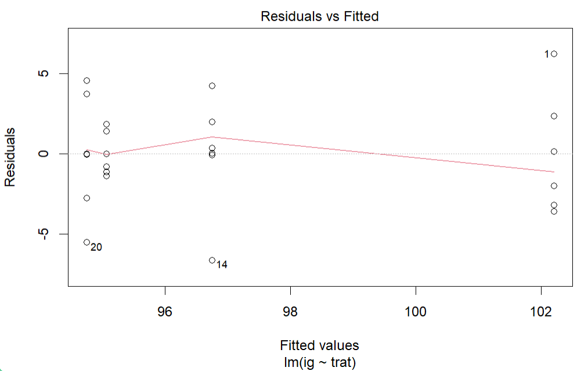
Média do resíduo de cada nível deve estar próxima a essa linha (zero)
Variância do resíduo em cada nível deve ser semelhante

Slide 10
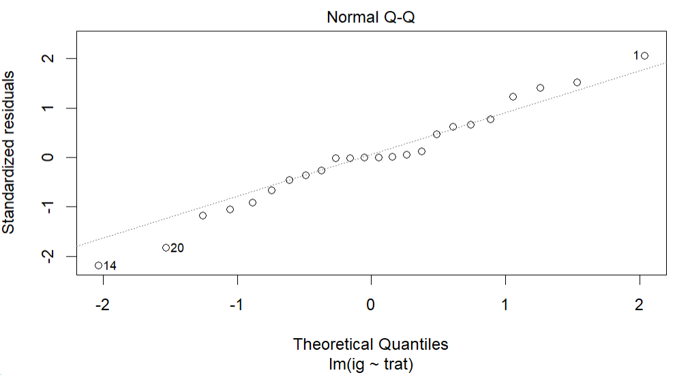
Os resíduos devem estar distribuídos próximos a essa linha (normal)

Slide 11
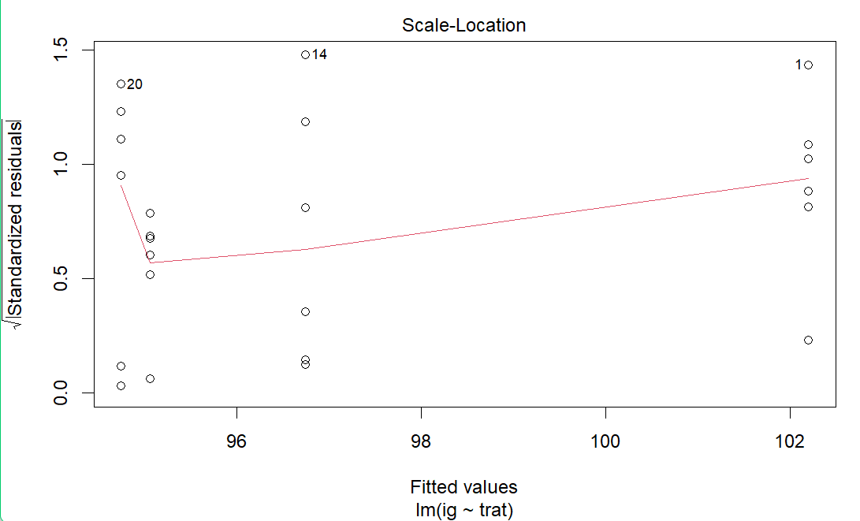

Slide 12
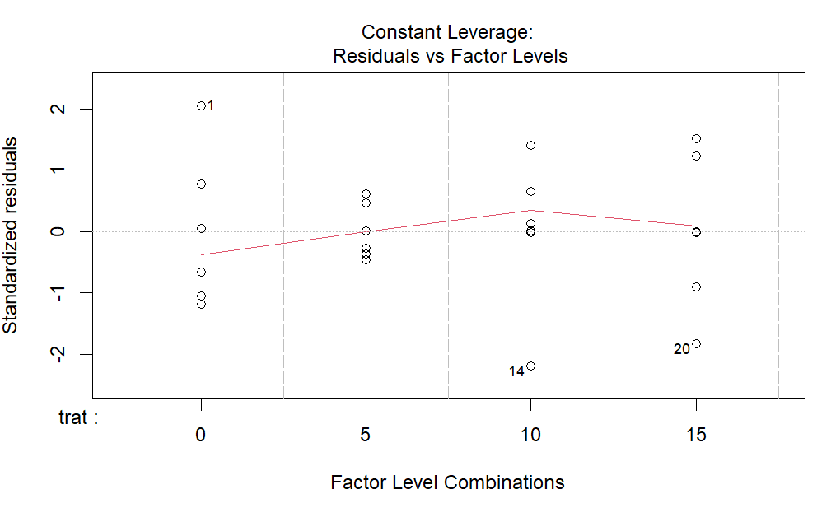
Possíveis outliers

